Slide 1
Chào mừng thầy cô dự giờ
Lớp: 6A1
Môn: Khoa Học Tự Nhiên
Bài 23: Tổ chức cơ thể đa bào
Giáo viên: Quách Thị Nhung

Slide 2
Tổ chức cơ thể đa bào
III. Từ mô tạo thành cơ quan
Đơn vị cấu tạo nên lá là gì?
Cơ quan

Slide 3
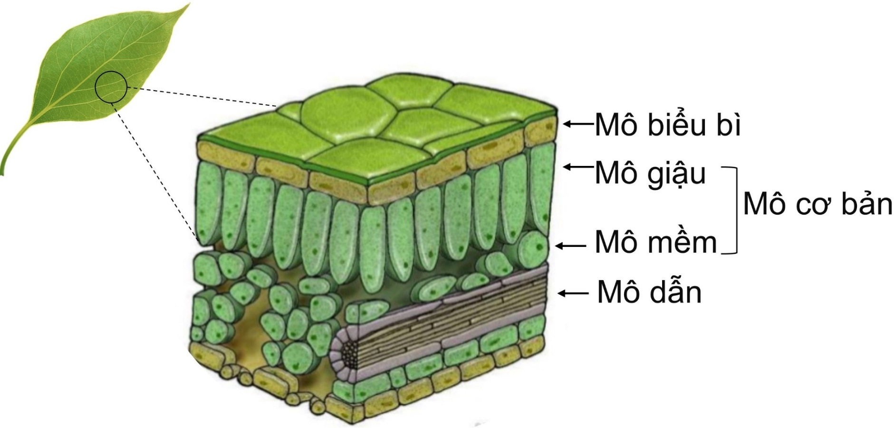
Tổ chức cơ thể đa bào
III. Từ mô tạo thành cơ quan
Có một hay nhiều loại mô để cấu tạo nên lá?

Slide 4
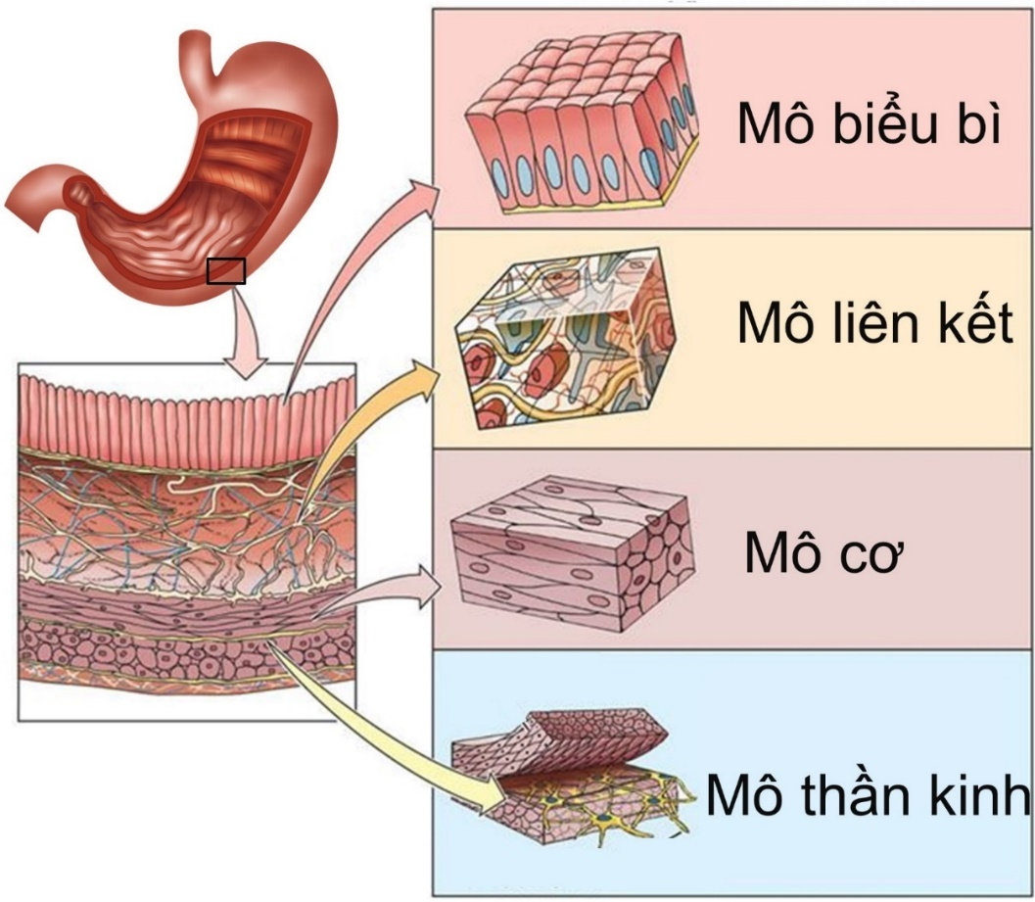
Tổ chức cơ thể đa bào
III. Từ mô tạo thành cơ quan
Cơ quan

Slide 5
PHIẾU HỌC TẬP
Kể tên 6 cơ quan trên cơ thể người
(Không kể các cơ quan trong hình 23.5)
2. Quan sát Hình 23.6, hãy xác định vị trí và gọi tên các cơ quan tương ứng với các chữ cái A-D. Ghép tên mỗi cơ quan đó với chức năng phù hợp được mô tả dưới đây.
Cơ quan |  | Chức năng
A - |  | 1. Nâng đỡ cơ thể và vận chuyển các chất dinh dưỡng.
B - |  | 2. Tổng hợp chất dinh dưỡng cho cơ thể.
C - |  | 3. Hút nước và chất khoáng cho cơ thể
D - |  | 4. Tạo quả và hạt.

Slide 6
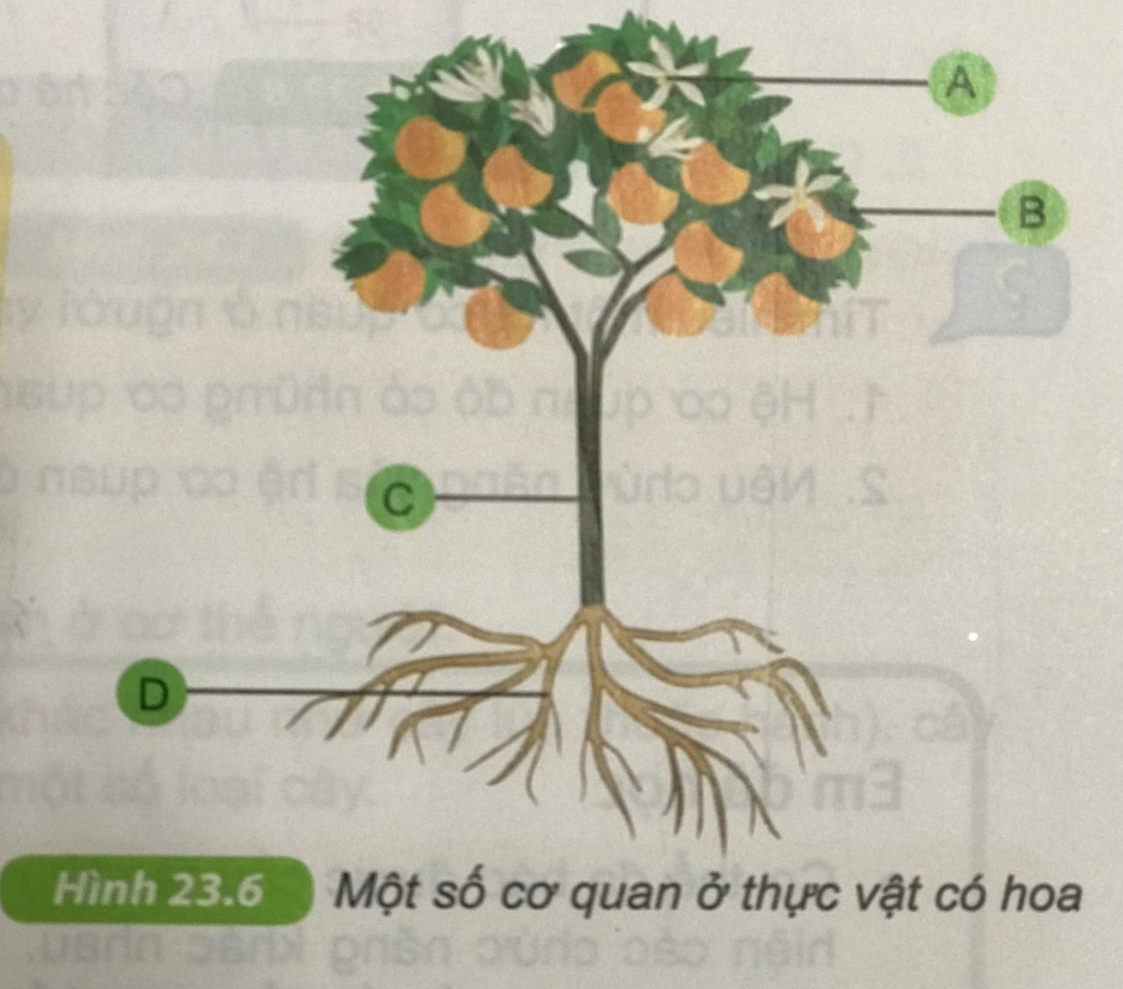
Cơ quan |  | Chức năng
A – Hoa |  | 1. Nâng đỡ cơ thể và vận chuyển các chất dinh dưỡng.
B – Lá |  | 2. Tổng hợp chất dinh dưỡng cho cơ thể.
C – Thân |  | 3. Hút nước và chất khoáng cho cơ thể
D – Rễ |  | 4. Tạo quả và hạt.
A – 4; B – 2; C – 1; D - 3

Slide 7
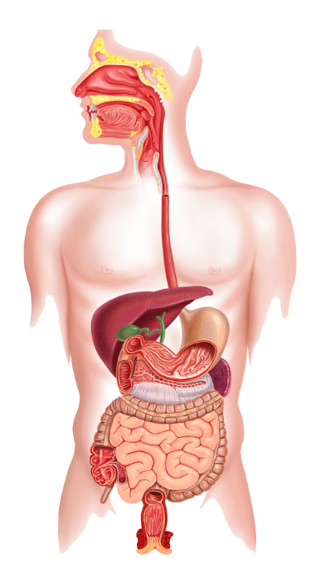
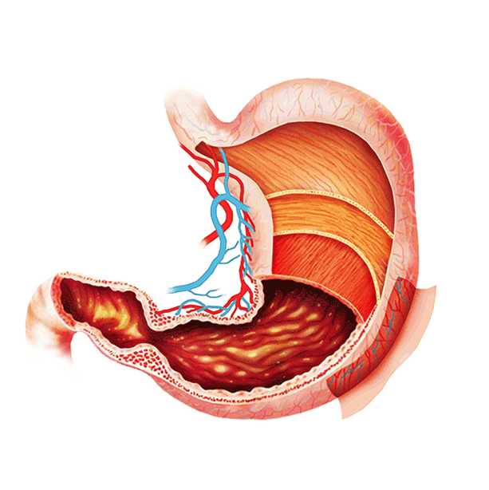
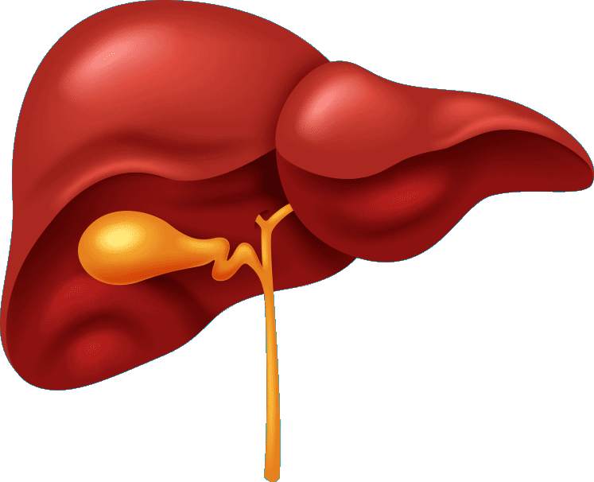
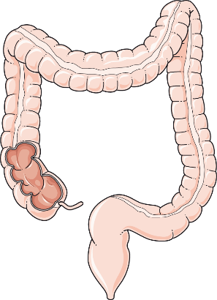
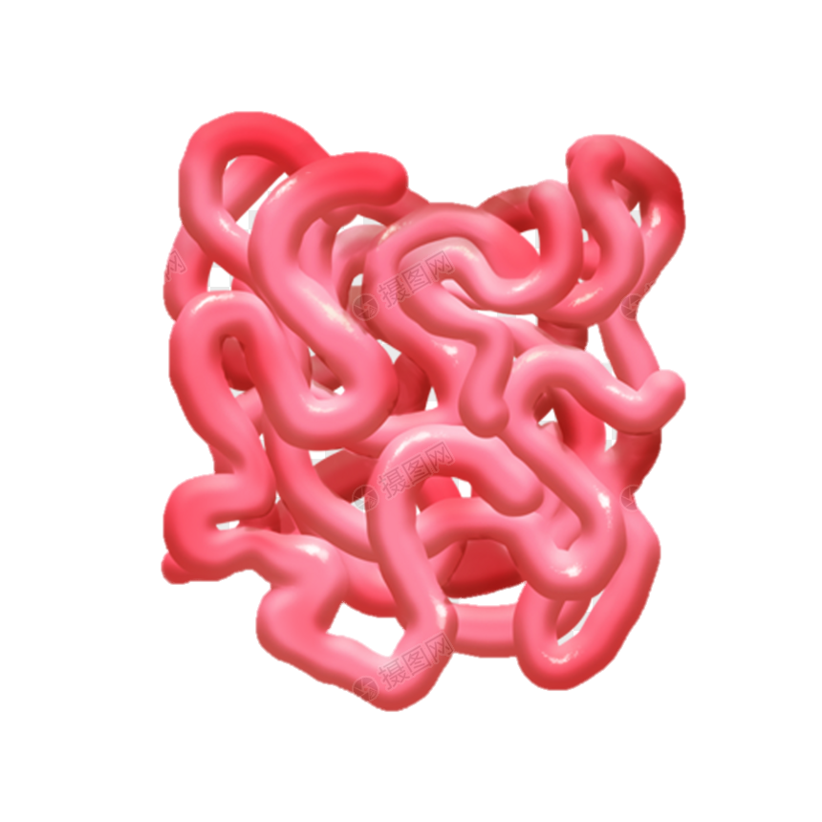
Tổ chức cơ thể đa bào
IV. Từ cơ quan tạo thành hệ cơ quan
Kể tên các cơ quan tạo nên hệ tiêu hóa?
Hệ tiêu hóa

Slide 8
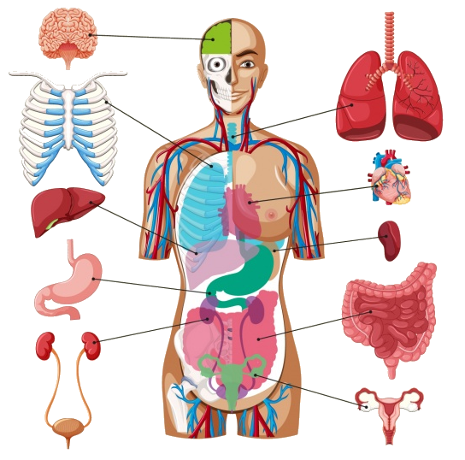
Tổ chức cơ thể đa bào
IV. Từ cơ quan tạo thành hệ cơ quan
Nêu các hệ cơ quan ở cơ thể người?

Slide 9
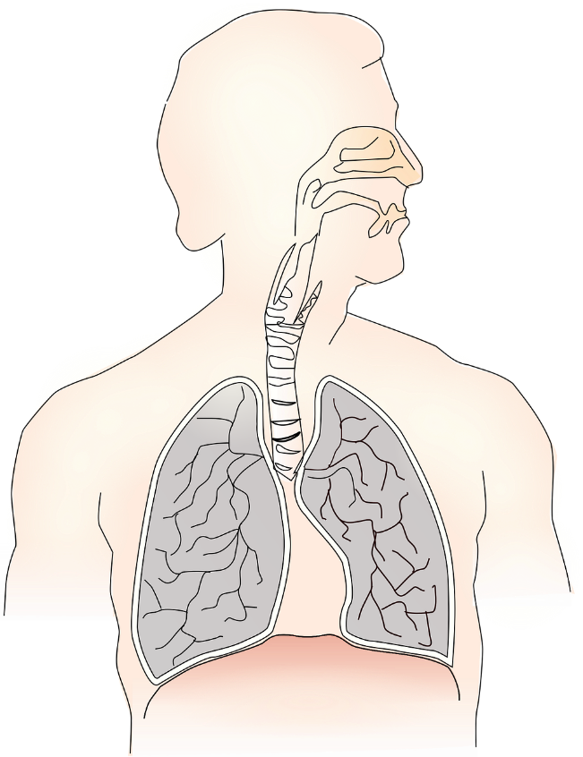
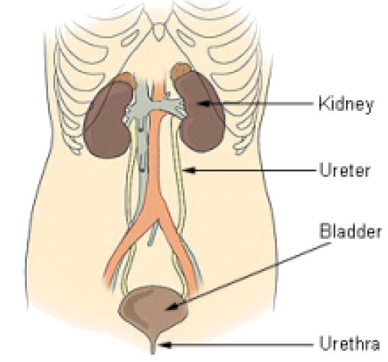
Tổ chức cơ thể đa bào
IV. Từ cơ quan tạo thành hệ cơ quan
Hệ bài tiết
Hệ tiêu hóa
Hệ hô hấp

Slide 10
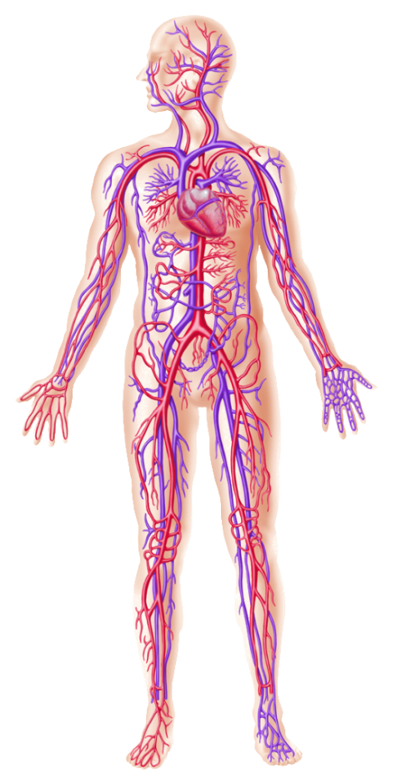
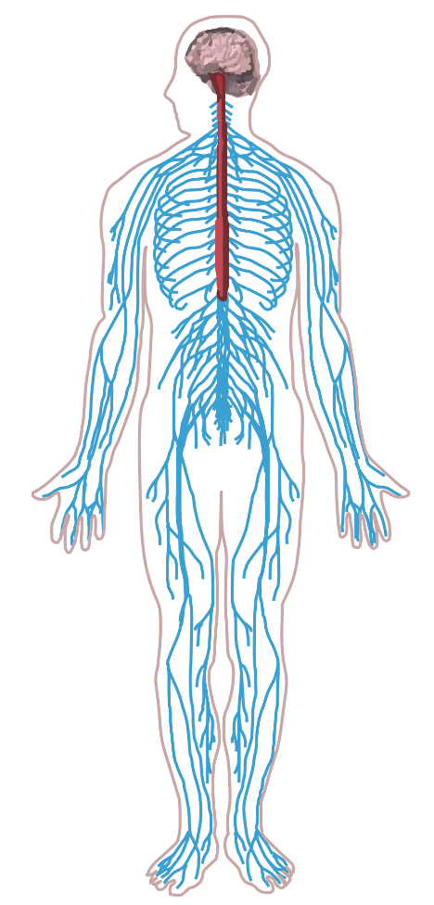
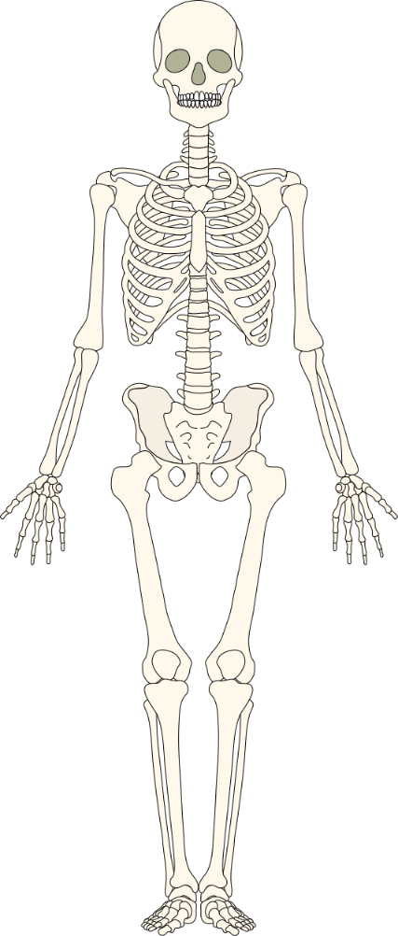
Tổ chức cơ thể đa bào
IV. Từ cơ quan tạo thành hệ cơ quan
Hệ tuần hoàn
Hệ thần kinh
Hệ xương

Slide 11
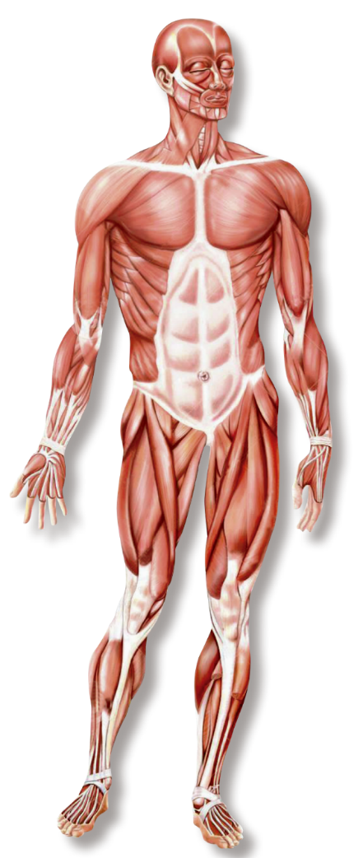
Tổ chức cơ thể đa bào
IV. Từ cơ quan tạo thành hệ cơ quan
Hệ cơ

Slide 12
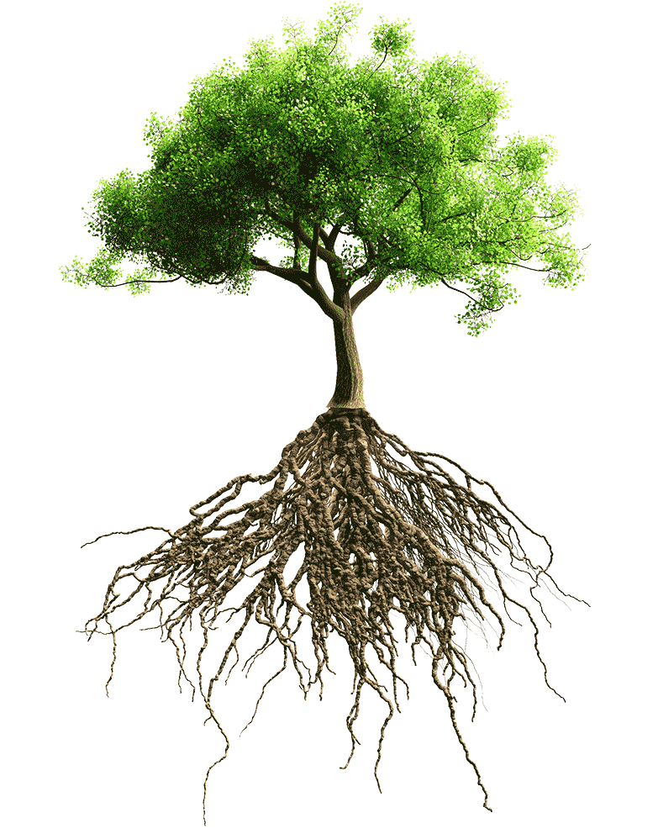
Tổ chức cơ thể đa bào
IV. Từ cơ quan tạo thành hệ cơ quan
Hệ chồi
Thực vật có hệ cơ quan không?
Hệ rễ

Slide 13
Tổ chức cấp trên chứa chức năng tổ chức cấp dưới và có các đặc tính nổi trội mà chỉ có tổ chức cấp trên mới có được
VD: Để xe đạp thực hiện được chức năng di chuyển trên đường được thì nó chứa đựng chức năng của bánh xe, bàn đạp, tay lái,….

Slide 14
PHIẾU HỌC TẬP 2
1. Cho các từ, cụm từ : tuần hoàn, hệ cơ quan, tiêu hóa, cơ, tế bào, rễ, thần kinh, cơ quan, mô thần kinh. Hãy sử dụng các từ, cụm từ trên để hoàn thiện các câu dưới đây.
(1) … gồm các tế bào thần kinh gọi là noron và các tế bào thần kinh đệm.
(2) Mô được cấu tạo từ một nhóm các … có cùng cấu tạo và chức năng.
(3) Mô … là một ví dụ cho mô thực vật.
(4) Hai ví dụ cho mô ở động vật là mô … và mô …
(5) … là một nhóm các loại mô khác nhau nhưng cùng thực hiện một chức năng.
(6) Tập hợp nhiều cơ quan cùng hoạt động để thực hiện một chức năng nhất định được gọi là …
(7) Cơ thể con người có nhiều hệ cơ quan khác nhau. Ví dụ như hệ …, hệ… và hệ …
2. Lấy ví dụ cho mỗi cấp độ tổ chức cơ thể sau đây của cây bưởi và con mèo.

Slide 15
1. Cho các từ, cụm từ : tuần hoàn, hệ cơ quan, tiêu hóa, cơ, tế bào, rễ, thần kinh, cơ quan, mô thần kinh. Hãy sử dụng các từ, cụm từ trên để hoàn thiện các câu dưới đây.
(1) ………… ….. gồm các tế bào thần kinh gọi là noron và các tế bào thần kinh đệm.
(2) Mô được cấu tạo từ một nhóm các ………. có cùng cấu tạo và chức năng.
(3) Mô .… là một ví dụ cho mô thực vật.
(4) Hai ví dụ cho mô ở động vật là mô …. và mô …
(5) ………. .là một nhóm các loại mô khác nhau nhưng cùng thực hiện một chức năng.
(6) Tập hợp nhiều cơ quan cùng hoạt động để thực hiện một chức năng nhất định được gọi là …
(7) Cơ thể con người có nhiều hệ cơ quan khác nhau. Ví dụ như hệ ………….., hệ………
và hệ …
Mô thần kinh
tế bào
rễ
cơ
thần kinh
Cơ quan
hệ cơ quan
tuần hoàn
tiêu hóa
thần kinh

Slide 16
Câu 2

Slide 17
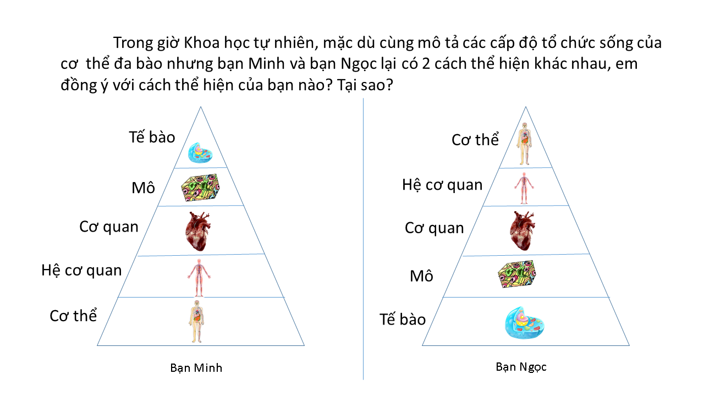
Tổ chức cơ thể đa bào
Vận dụng

Slide 18
Tổ chức cơ thể đa bào
Vận dụng
Giải thích vì sao khi một số cơ quan trong cơ thể bị bệnh hay tổn thương thì cả cơ thể đều bị ảnh hưởng. Từ đó biết cách chăm sóc và bảo vệ cơ thể.

